Slide 1
Starflyer
Mathematical EduLarp

Slide 2
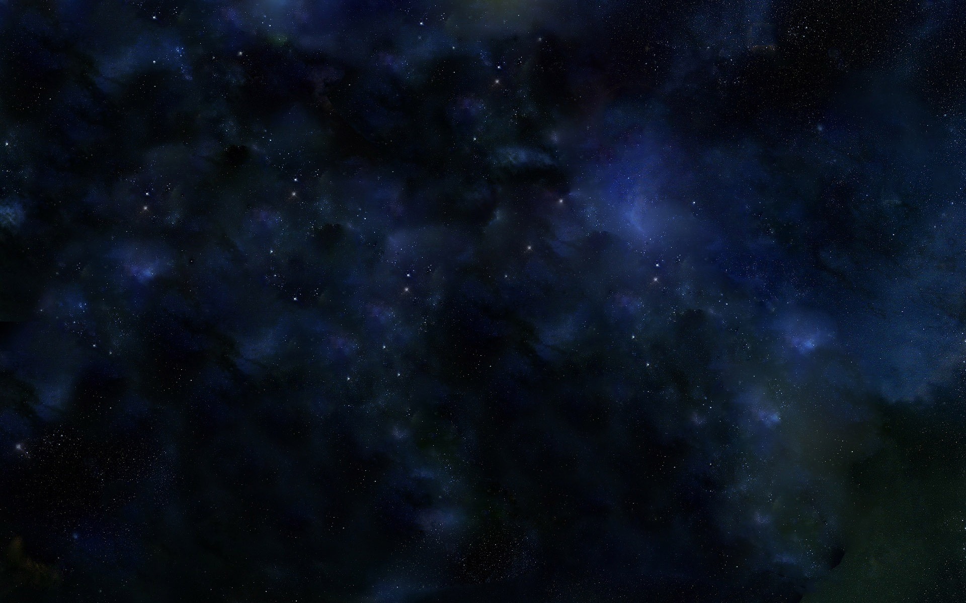
Viaggi nello spazio
Benvenuto sulla Starflyer, una navicella della Terra.
Tu fai parte del suo equipaggio.
Siamo nel 24° secolo, la Terra è diventata il pianeta più importante di tutta la Via Lattea grazie alle sue tecnologie.
Ora la Terra ha bisogno di te!

Slide 3
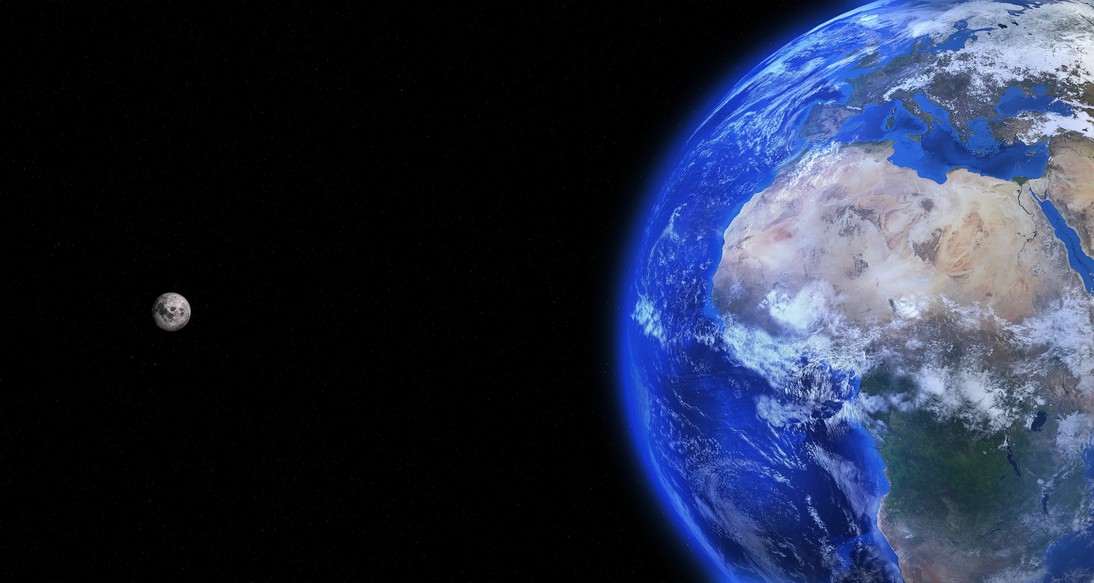
Continua

Slide 5
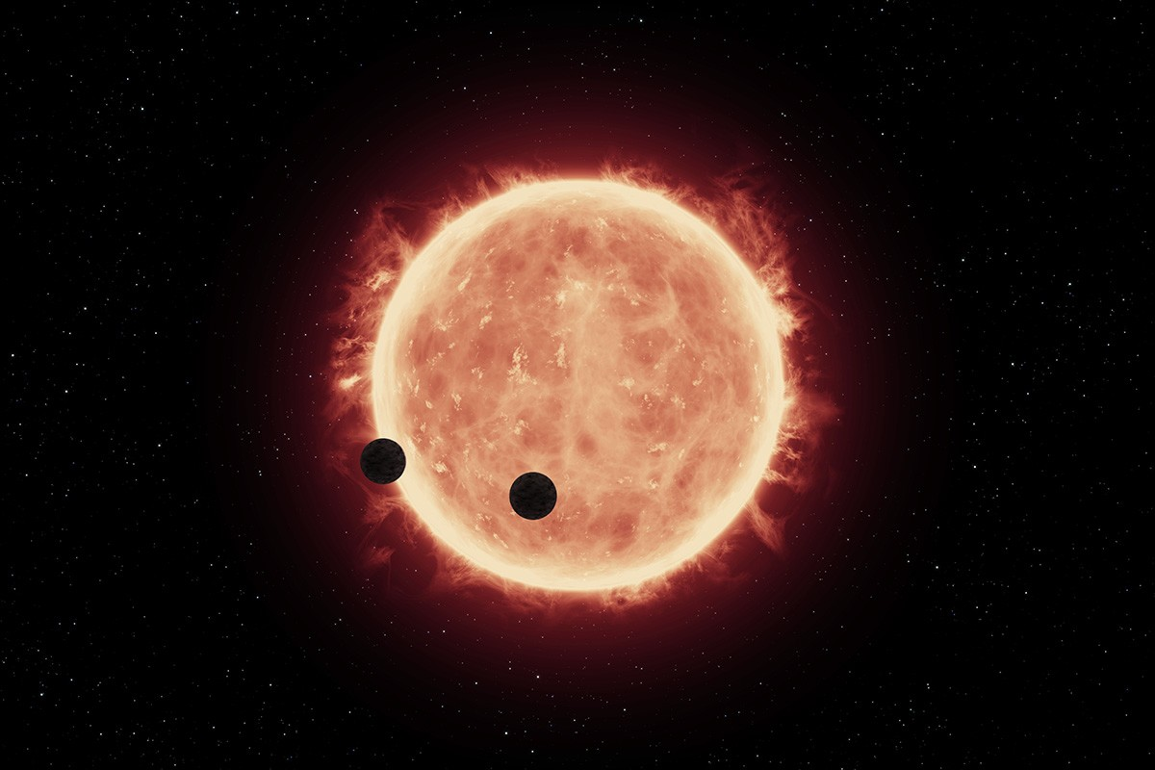
Distruggi l'oggetto
Prendi l'oggetto

Slide 6
Continua
Notes:
Přitáhnout zdroj - úspěch, video a hláška získaného zdroje
Video: depositphotos_217465410-získání zdroje.mp4

Slide 7
OTTENUTA UN'IMPORTANTE RISORSA
Continua

Slide 8
NAVE DANNEGGIATA
Continua

Slide 9
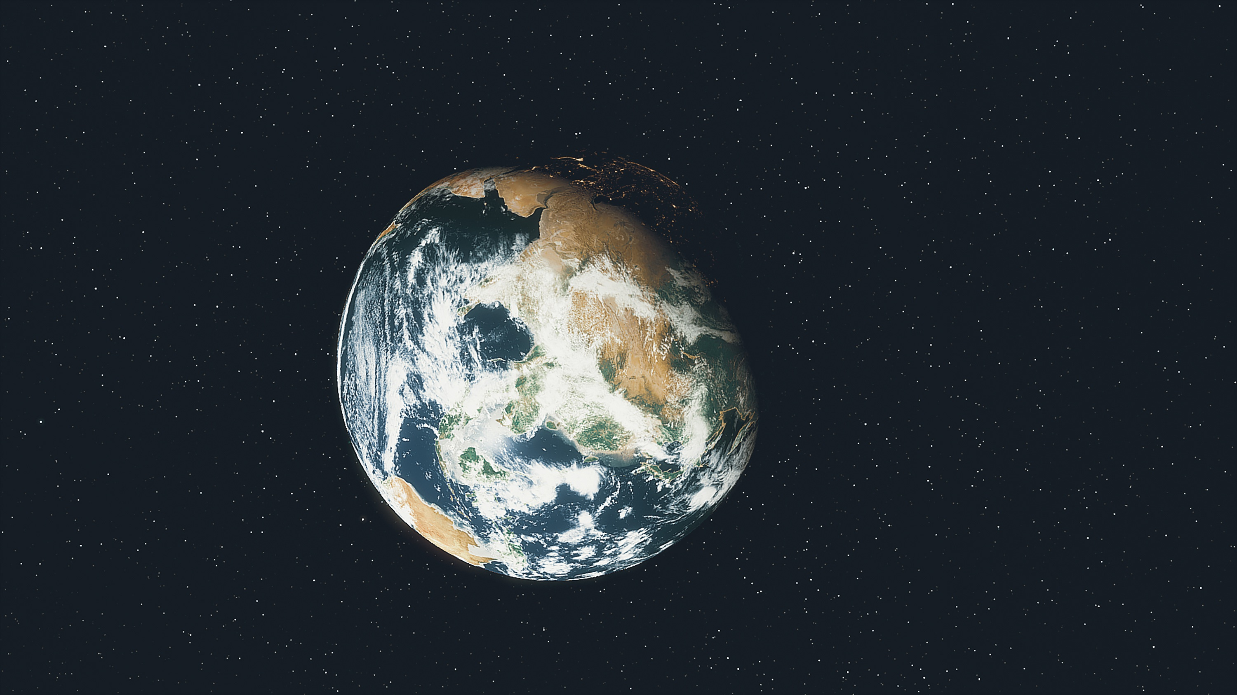
Continua
Notes:
Jiná planeta, prolnutí na text

Slide 10
Un portavoce del governo del pianeta Ronus ti dà il benvenuto:
'Ringraziamo sinceramente la Terra per il suo aiuto! Ormai da qualche mese, le scorte di asteroidi in arrivo dal pianeta Bellum si sono interrotte. Vi preghiamo di aiutarci a risolvere questo problema. La rotta transgalattica transita attraverso questo sistema.'
Hai tempo per una sola risposta/richiesta al pianeta Ronus.
Dacci più informazioni sul problema con il pianeta Bellum (accogli la richiesta)
Abbiamo bisogno di qualsiasi tipo di informazione in merito alle ricerche sulla materia oscura (concentrati sul tuo obiettivo primario).
Non abbiamo tempo da perdere. In nome della vostra lealtà verso la Terra, consegnateci parte della vostra materia oscura, in modo da consentirci di portare avanti la nostra missione.

Slide 11
In nome del governo di Ronus, grazie infinite!
Dalle informazioni in nostro possesso, sembra che il pianeta Bellum Nebula sia sull'orlo di una guerra civile. Le informazioni ci arrivano in ritardo e incomplete, così come la materia oscura.
Abbiamo una spia in quel sistema. Entrambe le fazioni dichiarano di essere governate da una super intelligenza artificiale programmata per non poter mentire. Questo significa che uno dei due schieramenti deve per forza aver mentito. Siamo al corrente dell'esistenza di una tale intelligenza artificiale, ma non sappiamo quale delle due fazioni si affidi ad essa e quale invece abbia deciso di abbandonarla da tempo. Siamo certi al 100% dell'esistenza di una IA incapace di mentire in quel sistema. Crediamo inoltre che vi troverete molte informazioni sui separatisti.
----------------------------------------------------------------------------------------------------------------------------
Isaac, Ambasciatore della Terra su Ronus: Il vostro compito non è quello di risolvere qualche guerra civile, non siete dei militari, né siete in missione di beneficenza. Portate avanti le vostre ricerche!
Continua

Slide 12
Portavoce del pianeta Ronus:
Siamo il sistema più vicino alla Terra. Siamo in contatto regolare con il vostro governo e abbiamo rappresentanti della Terra entro i nostri organi governativi.
Non abbiamo modo di accedere a tale informazione, se del caso ve la trasmetteremmo immediatamente.
-----------------------------------------------------------------------------------------------------------
Isaac, Ambasciatore della Terra su Ronus:
Portate immediatamente avanti la vostra missione! Sei impazzito? Siete stati informati del fatto che le ricerche sulla materia oscura vengono portate avanti in zone remote della galassia, non nei sistemi più prossimi alla Terra. Ne terremo conto nella tua valutazione!
Continua

Slide 13
Portavoce del pianeta Ronus:
Siamo il sistema più vicino alla Terra. Dovreste avere ancora abbastanza scorte di materia oscura dalla Terra. Avete fatto qualche errore di pianificazione? Ad ogni modo, vi aiuteremo. Vi forniremo un contenitore di materia oscura.
-----------------------------------------------------------------------------------------------------------
Isaac, Ambasciatore della Terra su Ronus:
Ciurma, state già chiedendo materia oscura all'inizio della vostra missione? E pretendete lealtà? Com'è possibile che abbiate già bisogno di materia oscura? Tornate subito alla vostra missione!
Continua

Slide 15
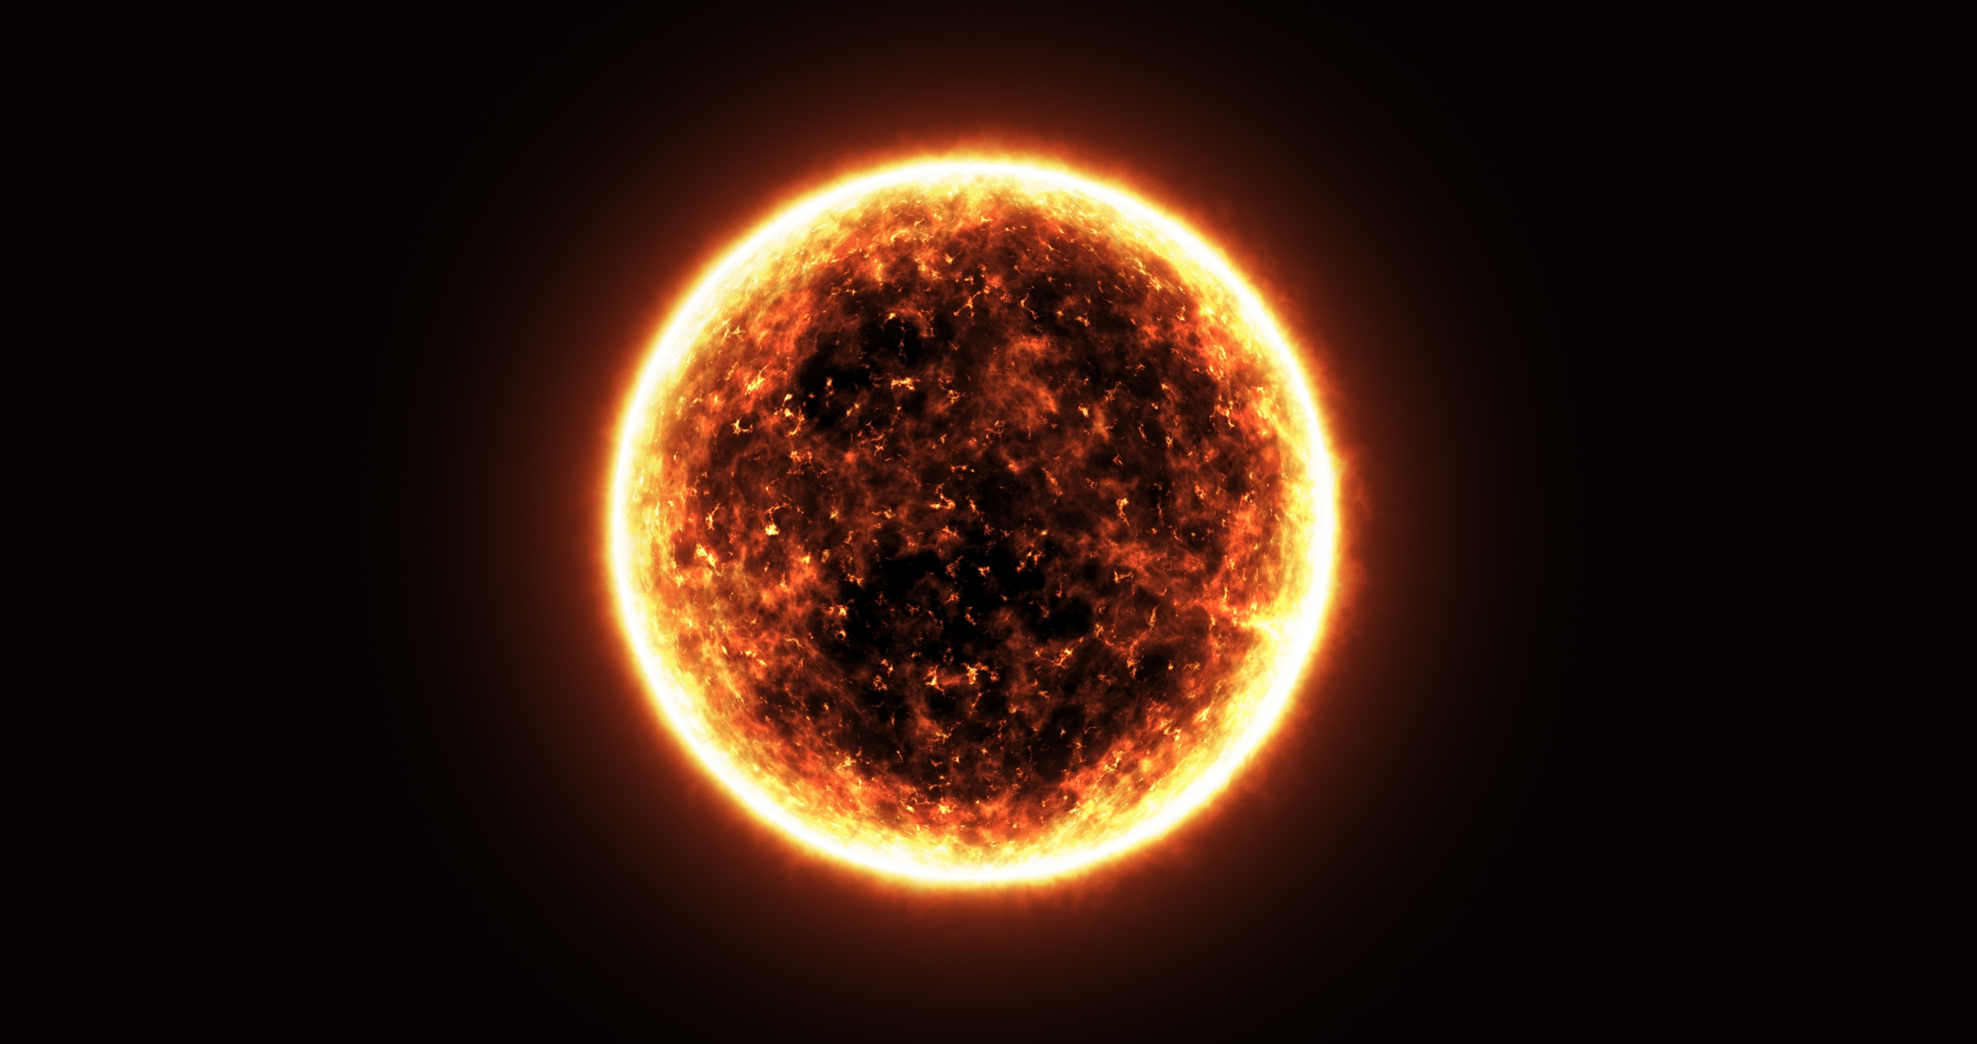
Distruggi l'oggetto
Prendi l'oggetto

Slide 16
Continua

Slide 17
OTTENUTA UN'IMPORTANTE RISORSA
Continua

Slide 18
NAVE DANNEGGIATA
Continua

Slide 19
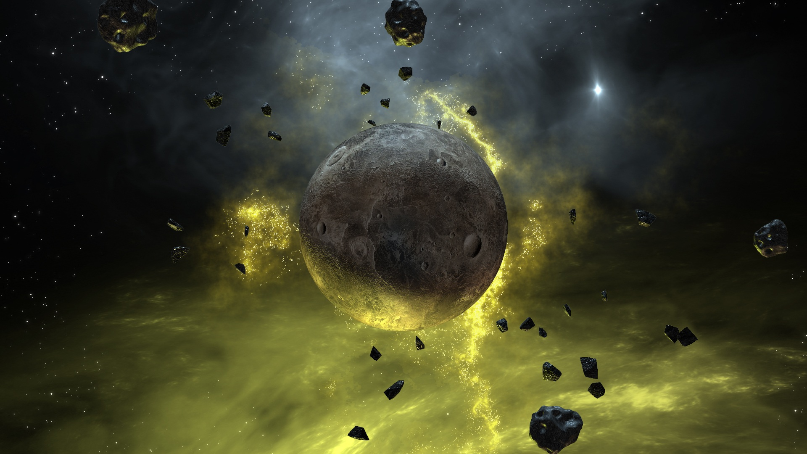
Contatta il pianeta

Slide 20
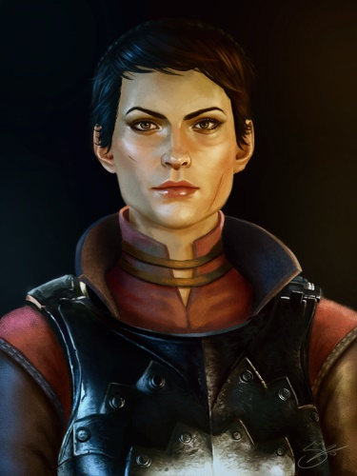
Qualche tempo dopo, venite contattati da una rappresentante del pianeta Pauper Stellae. Sfortunatamente, il segnale è molto scarso: "... La crisi climatica ha causato... Pertanto c'è una carenza di materia oscura. Il nostro ultimo reattore... (interferenze) è senza carburante. Per favore, forniteci.... Abbiamo importanti informazioni in merito a... (incomprensibile) ...
Hai tempo per una sola risposta/richiesta al pianeta Pauper Stellae.
La situazione su Pauper Stellae è critica. Vi forniremo un po' di materia oscura per aiutarvi.
Non forniremo alcun aiuto e porteremo avanti la nostra missione principale. Dobbiamo fare un uso migliore della materia oscura. Siete troppo vicini alla terra e dubitiamo che siate in possesso di qualche informazione di rilievo.
Dateci immediatamente tutte le informazioni che avete sul movimento separatista, o consiglieremo alla Terra di interrompere qualsiasi commercio in corso con il vostro pianeta.

Slide 21
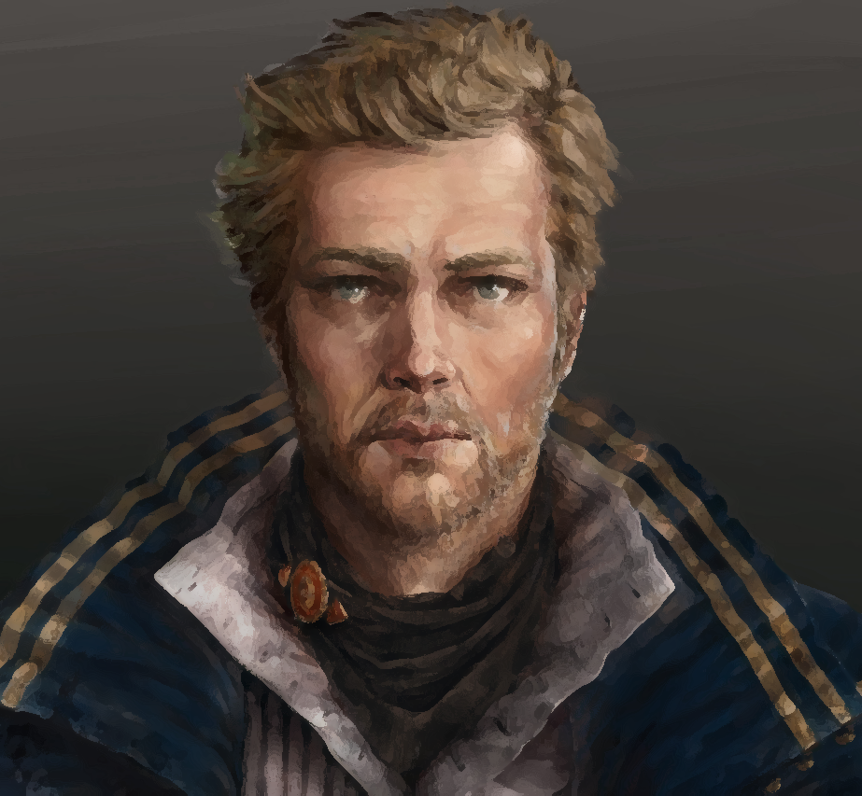
(interferenze) ... soccorso. Grazie a nome dell'intero... ... Stellae. Non abbiamo modo di... le informazioni di cui avete bisogno riguardano probabilmente il sistema... ...ectat. ...un conflitto di non facile soluzione....Se trovate (interferenze) ...bora... Decisione diffic...
Attenzione al vicino, attacca i nostri trasportatori... ...non abbiamo scelta... voi potete distruggere... carestia.
-----------------------------------------------------------------------------------------------------------
Reazione della Terra: State sprecando delle risorse importantissime per un pianeta totalmente insignificante! Non hanno alcuna informazione importante! Non permetteremo... (interferenze) un'altra fornitura non... (rumore).
Continua

Slide 22
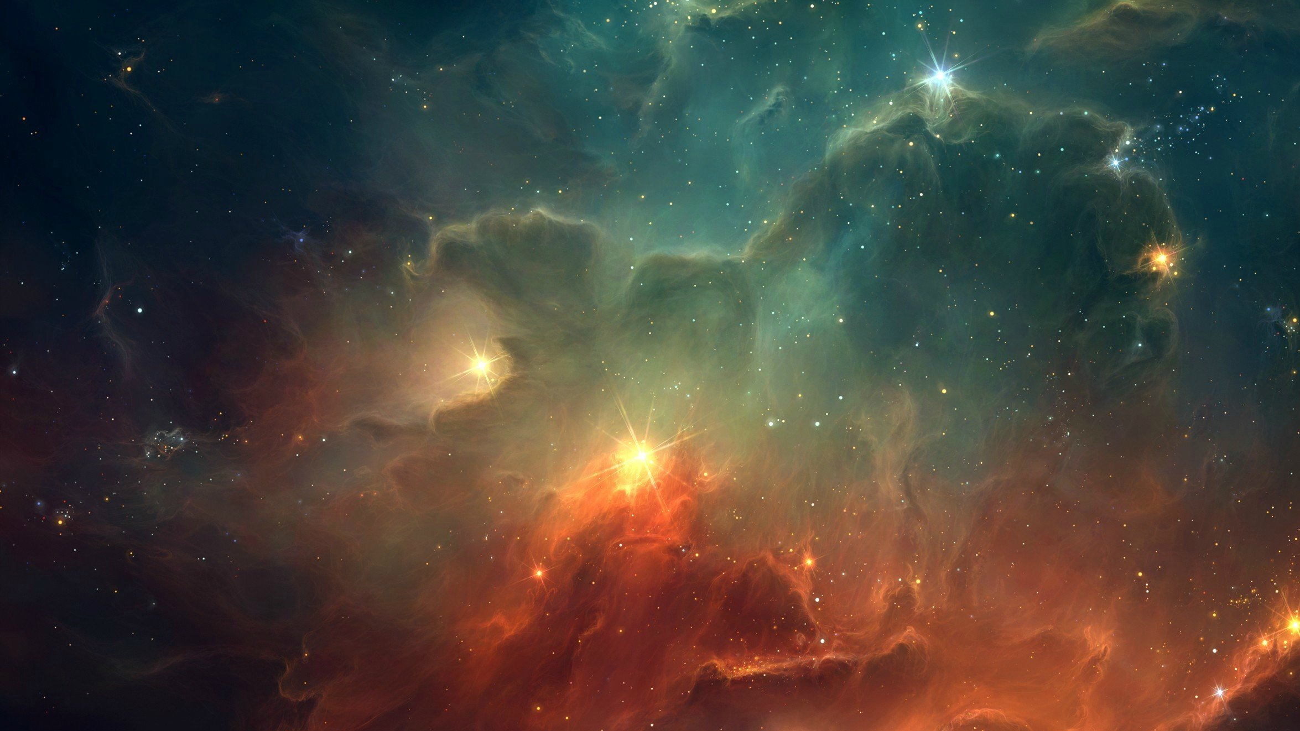
Conseguenze della tua decisione
Dal momento che hai scelto di aiutare il sistema di Pauper Stellae con la vostra materia oscura, hai permesso che il reattore di materia oscura continuasse a funzionare per affrontare efficacemente il cambiamento climatico. Nel giro di pochi anni, la situazione nel sistema di Pauper Stellae iniziò a migliorare. Resta da vedere se vi troverete in debito di materia oscura.
Continua
Notes:
Dopad vašich rozhodnutí
Jelikož jste se rozhodli pomoci systému Papuer Stellae vaší temnou hmotou, byli schopni dále provozovat reaktor na temnou hmotu a účinně řešit klimatickou změnu. Za několik let se situace v systému Pauper Stellae začala obracet k lepšímu. Zda vám bude temná hmota chybět se ještě ukáže.

Slide 23
1) Poskytněte více informací o problému na systému Bellus (vyhovět požadavku planety Ronus).
...non siete nemmeno... Abbiamo identificato la vostra... ...posizione... Ora la sapranno... Non ci interessa.
-----------------------------------------------------------------------------------------------------------
Rappresentante della Terra: Eccellente decisione, truppa. Non possiamo permetterci di fare ritardi. Naturalmente, invieremo degli aiuti al pianeta, ma non è una priorità in questo momento.
Continua

Slide 24
Conseguenze della tua decisione
Hai deciso di non aiutare il pianeta Pauper Stellae e di risparmiare le preziose risorse di materia oscura per completare la vostra missione. Dalla Terra erano molto soddisfatti. Tuttavia, i rifornimenti promessi non arrivarono mai. La qualità della vita è peggiorata e il pianeta si è praticamente spopolato.
Continua
Notes:
Rozhodli jste se nepomáhat planetě Pauper Stellae a uchovat cenné zdroje temné hmoty pro dokončení vaší mise. Země byla velmi spokojená. Nicméně slíbené dodávky nikdy nepřišly. Životní úroveň poklesla a planeta se téměř vylidnila.

Slide 25
(Rumore)... Non vi daremo nessuna informazione... compassione... (rumore)...non siete nemmeno... Abbiamo identificato la vostra... ...posizione... Ora la sapranno... Non ci interessa.
Vi distruggeranno, proprio come hanno distrutto noi...
Continua

Slide 26
Conseguenze della tua decisione
Hai deciso di non aiutare il pianeta Pauper Stellae e di risparmiare le preziose risorse di materia oscura per completare la vostra missione. Senza una fonte di energia, la qualità della vita è peggiorata drasticamente e il pianeta si è quasi spopolato. La domanda è perché la Terra non abbia aiutato questo pianeta.
Continua
Notes:
Rozhodli jste se nepomáhat planetě Pauper Stellae a uchovat cenné zdroje temné hmoty pro dokončení vaší mise. Životní úroveň bez zdroje energie zásadně poklesla a planeta se téměř vylidnila. Otázkou zůstává, proč planetě nemohla pomoct Země.

Slide 28
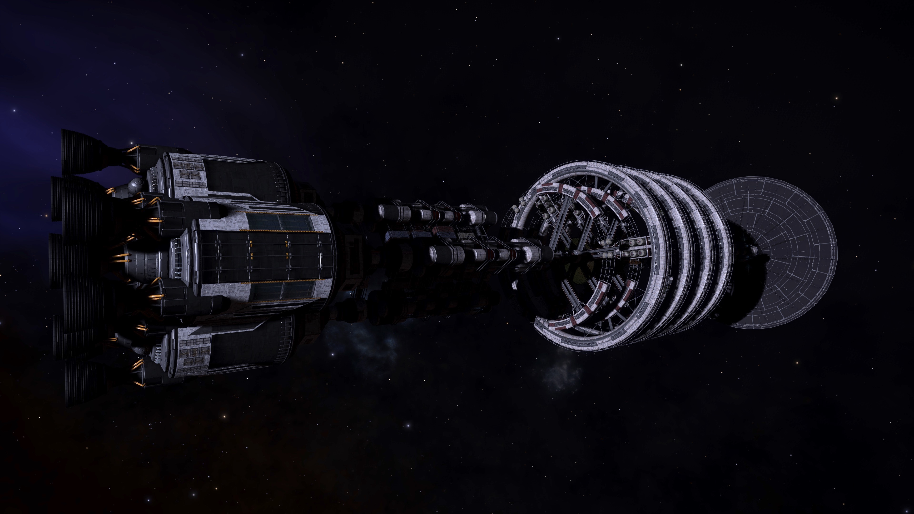
Contatta la stazione

Slide 29
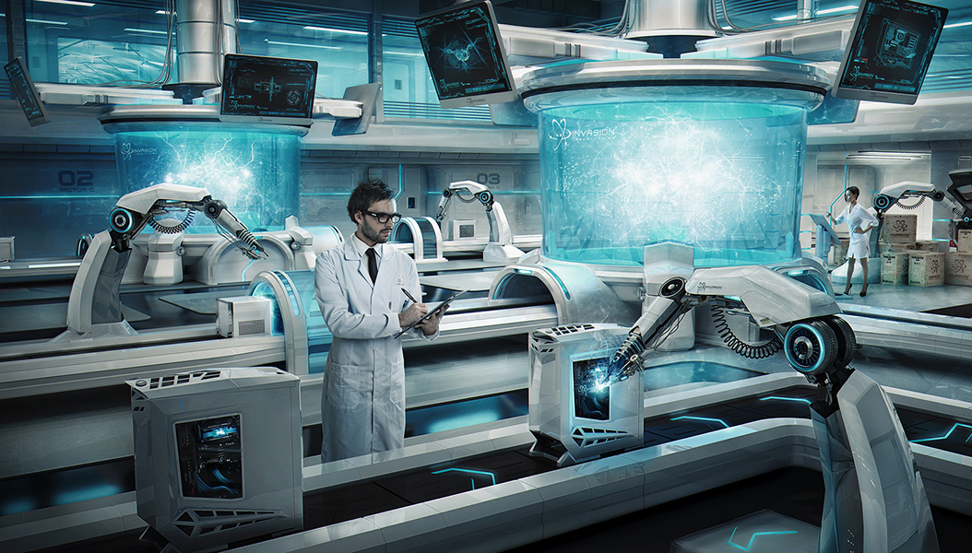

Slide 30
Scienziato:
Grandioso! In questo momento, dobbiamo decidere cosa fare con un uovo sconosciuto che abbiamo trovato durante l'esplorazione di un asteroide. In qualità di rappresentanti della Terra, dovreste contribuire a prendere una decisione finale sul suo destino. Non abbiamo l'autorità di decidere da soli. Vi sto inviando dati e possibili scelte!

Slide 31
Conseguenze delle tue decisioni: distruggere l'uovo
L'uovo di una specie sconosciuta è stato distrutto. Con ogni probabilità, hai salvato molti ecosistemi dallo squilibrio o dalla distruzione. Tuttavia, quell'organismo unico è andato distrutto per sempre, e probabilmente anche alcune scoperte scientifiche.
Continua
Notes:
Vejce neznámého druhu bylo zničeno. S velkou pravděpodobností jste ochránili řadu ekosystémů před nerovnováhou nebo jejich zničením. Nicméně tento unikátní organismus byl navždy zničen a je velká pravděpodobnost, že také řada vědeckých objevů.

Slide 32
Conseguenze delle tue decisioni: far crescere la creatura in laboratorio
Facendo crescere l'organismo in laboratorio e studiandolo più a fondo, sono stati scoperti molti nuovi farmaci, materiali e importanti conoscenze sulla natura dell'universo. Tuttavia, l'animale ha vissuto gran parte della propria vita soffrendo, a causa di una sperimentazione non etica. Non ha mai avuto la possibilità di evolversi completamente e riprodursi.
Continua
Notes:
Díky vypěstování organismu v laboratoři a jejímu dalšímu zkoumání bylo možné objevit řadu nových léků, materiálů a důležitých poznatků o podstatě vesmíru. Samotný živočich však prožil velkou část svého života v utrpení způsobeném neetickými experimenty. Nikdy neměl šanci na to se plně vyvinout a rozmnožit.

Slide 33
Conseguenze delle tue decisioni: tenere la creatura in uno zoo
L'organismo ha vissuto prevalentemente in cattività. Non ha mai avuto la possibilità di evolversi e riprodursi. Non ha mai sofferto durante la sua vita, ma è sempre stato un'attrazione per turisti. È stato approfonditamente studiato, ma non ha contribuito al progresso della conoscenza umana.
Continua
Notes:
Organismus prožil většinu svého života v zajetí. Nikdy neměl šanci se vyvinout a rozmnožit. Během života nijak netrpěl, ale zůstal pouze odlehlou turistickou atrakcí. Byl důkladně popsán, ale nijak více nepřispěl k rozvoji lidského poznání.

Slide 34
Conseguenze delle tue decisioni: rilasciare la creatura
Nel corso degli anni successivi, l'organismo si è diffuso in modo aggressivo su un certo numero di pianeti, dove sta sconvolgendo gravemente l'equilibrio degli ecosistemi più fragili. Rappresenta un grande rischio e una minaccia per molti mondi. La Terra non si è mai assunta la responsabilità delle tue decisioni.
Continua
Notes:
V průběhu několika dalších let se organismus agresivně rozšířil na řadu planet, kde výrazně narušuje rovnováhu křehkých ekosystémů. Pro spoustu světů představuje zásadní riziko a hrozbu. Země nikdy nepřijala zodpovědnost za vaše rozhodnutí.

Slide 35
Conseguenze delle tue decisioni: liberare la creatura
Nel corso degli anni successivi, l'organismo si è diffuso in modo aggressivo su un certo numero di pianeti, dove sta sconvolgendo gravemente l'equilibrio degli ecosistemi più fragili. Rappresenta un grande rischio e una minaccia per molti mondi. La Terra non si è mai assunta la responsabilità delle tue decisioni.
Continua
Notes:
V průběhu několika dalších let se organismus agresivně rozšířil na řadu planet, kde výrazně narušuje rovnováhu křehkých ekosystémů. Pro spoustu světů představuje zásadní riziko a hrozbu. Země nikdy nepřijala zodpovědnost za vaše rozhodnutí.

Slide 37
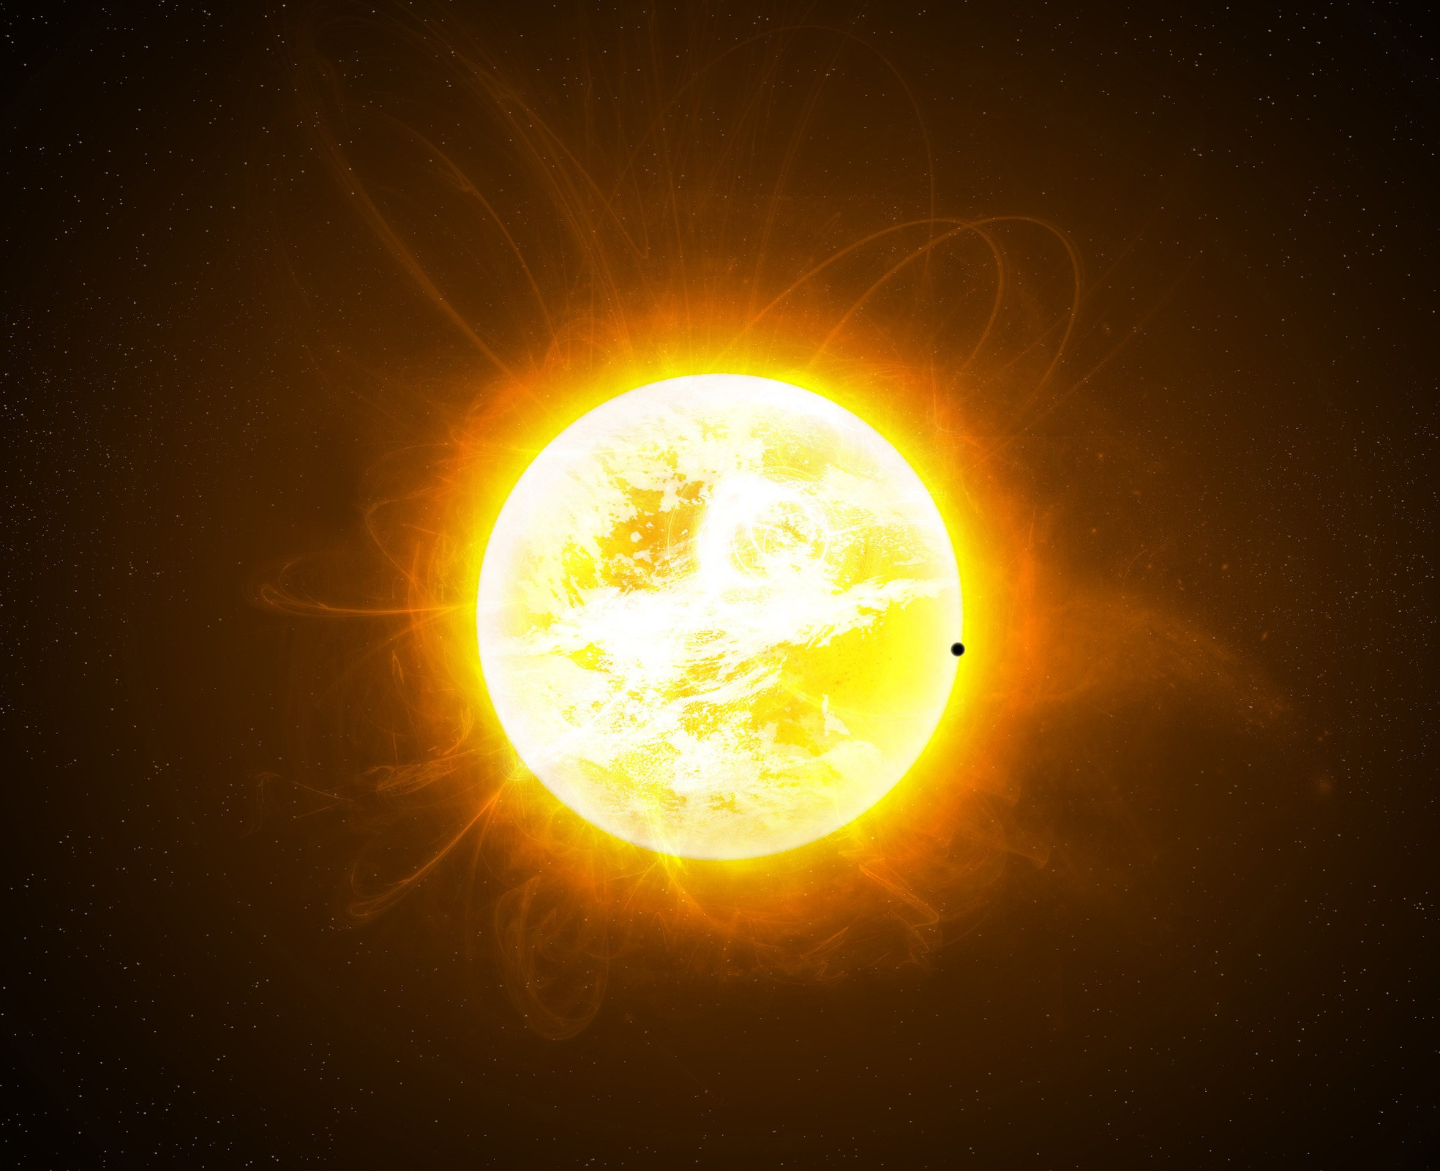
Distruggi l'oggetto
Prendi l'oggetto!

Slide 38
Continua

Slide 39
OTTENUTA UN'IMPORTANTE RISORSA
Continua

Slide 40
NAVE DANNEGGIATA
Continua
Notes:
Zničit nebezpečí - úspěch, video a hláška zničeného asteroidů
Video: depositphotos_217465410-destroy.mp4

Slide 41
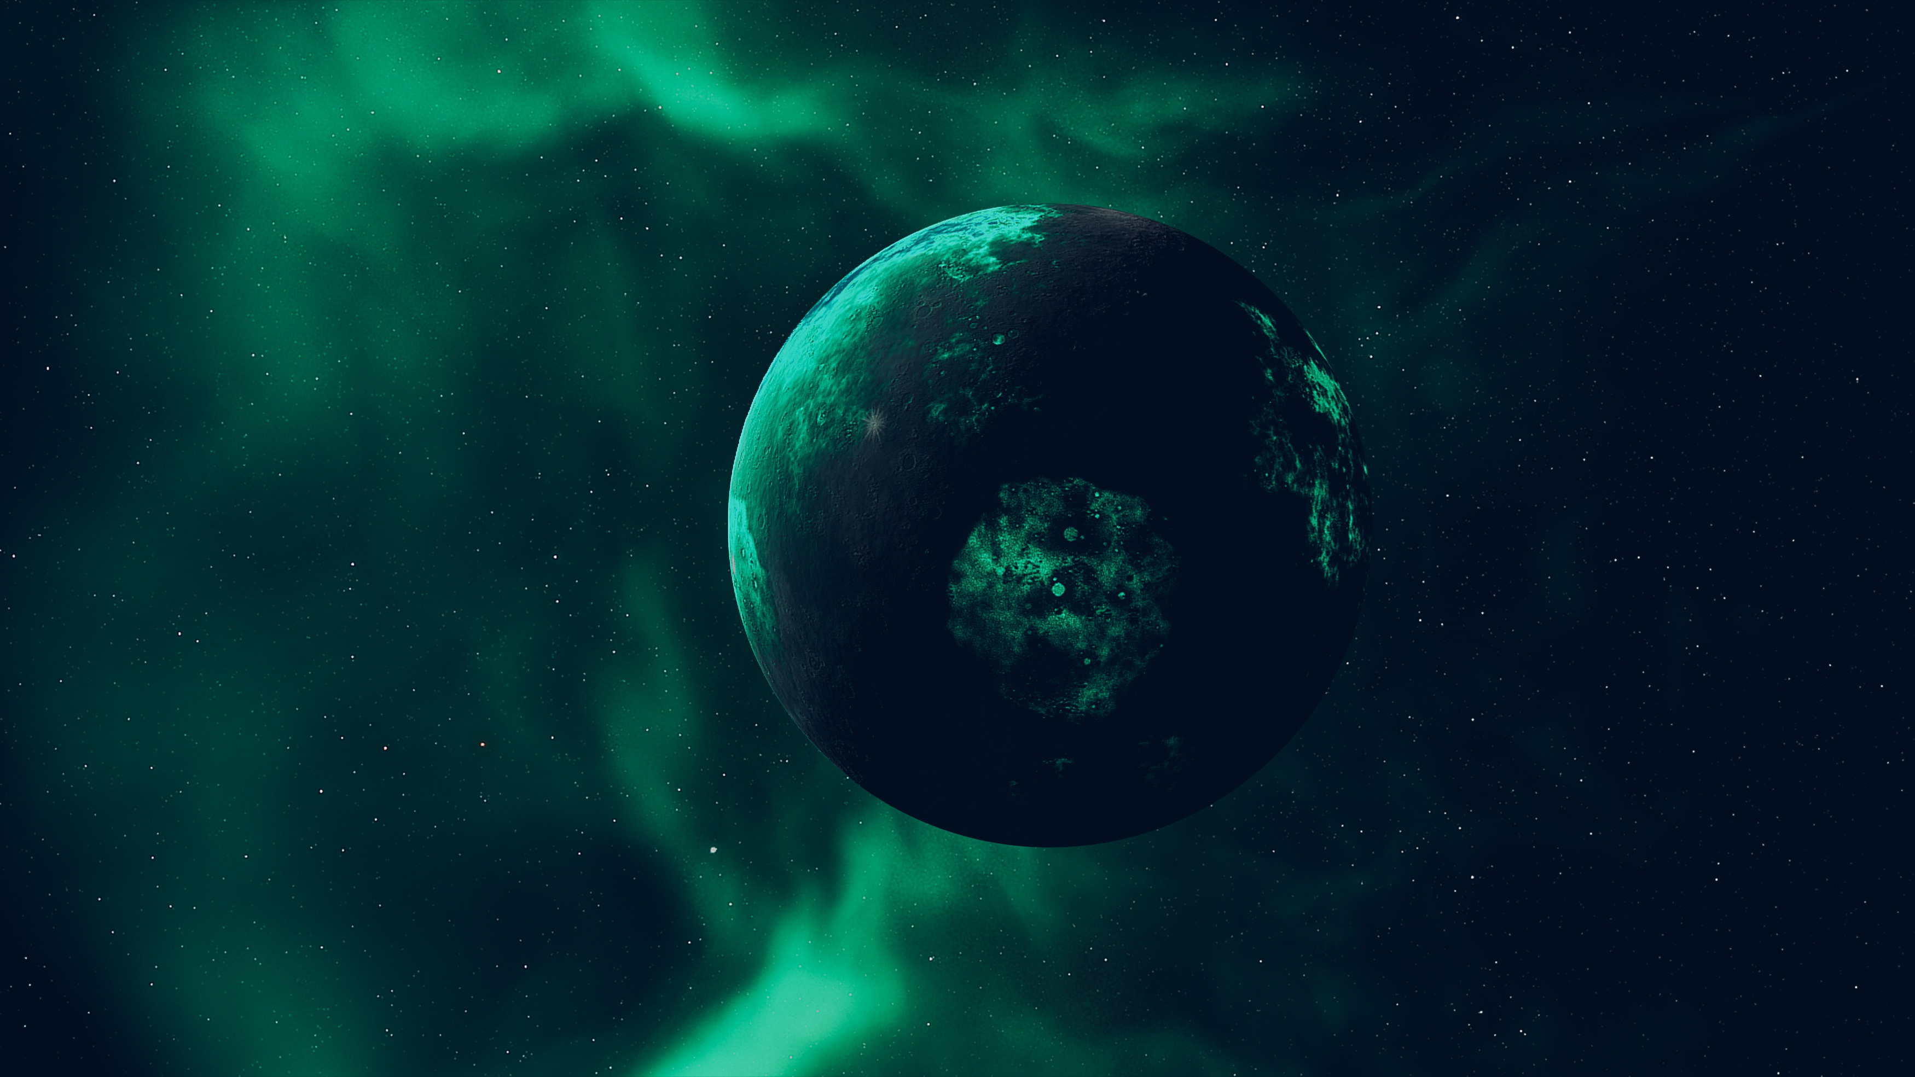
Contatto

Slide 42
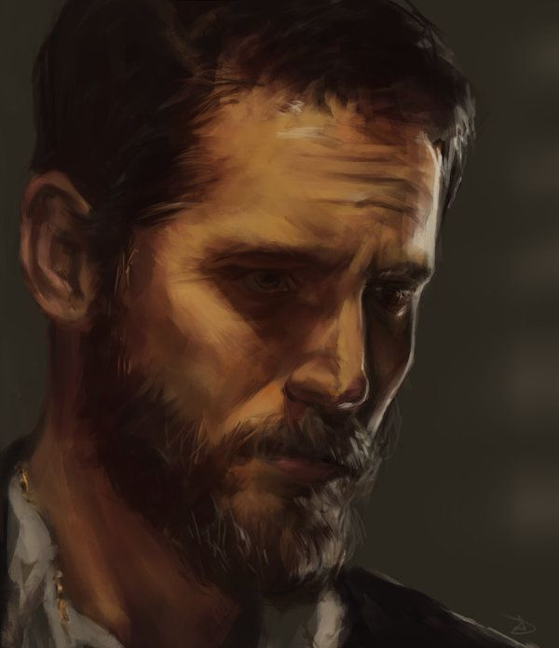
Un rappresentante del continente Dexteram sul pianeta Bellum Nebula:
Il nostro pianeta è in guerra. Il reattore di materia oscura pubblico che forniva energia al nostro pianeta, attualmente danneggiato, si trova nella terra di nessuno, in mano alle forze del continente Sinistram. Se non lo riavremo indietro, perderemo tutto. C'è una spia separatista negli ambienti più in vista della politica terrestre. Forniteci della materia oscura e vi diremo chi è. Siamo controllati da un'intelligenza artificiale incapace di mentire!
-------------------------------------------------------------------------------------------------------------------------------------------------------------------
Una rappresentante del continente Sinistram sul pianeta Bellum Nebula:
Dexteram sta mentendo! Storicamente, il reattore è sempre stato nel nostro territorio e non ne impediremmo mai l'accesso. È stato danneggiato da Dexteram! Dateci la materia oscura e ci occuperemo noi di loro. Inoltre, vi daremo la posizione della base separatista con cui stanno lavorando i Dexteram! Siamo controllati da un'intelligenza artificiale incapace di mentire!
Hai tempo per una sola risposta/richiesta al pianeta Bellum Nebula.
Dai un po' di materia oscura al rappresentante di Dexteram e ottieni informazioni sulla spia.
Dai un po' di materia oscura al rappresentante di Sinistram e ottieni informazioni sulla base separatista.
Minaccia di attaccare entrambi i continenti (senza aver ottenuto l'approvazione dalla Terra).

Slide 43
Dexteram:
Hai preso la decisione giusta! In base a informazioni certe, la base separatista si trova vicino al sistema planetario Inexpectat. Sono sicuro che lì ne sappiano di più. Sappiamo anche che il rappresentante della Terra sul pianeta Ronus, che è anche il traditore, conosce l'esatta posizione di quella base. Se andrete a Ronus, conoscerete la posizione esatta!
Continua

Slide 44
Conseguenze della tua decisione: dare materia oscura a Dexteram
Nel corso della lunga e devastante guerra, il continente Dexteram distrusse totalmente il continente Sinistram. Impossibile determinare quale delle due fazioni fosse nel giusto. In realtà, la materia oscura è stata la causa scatenante del devastante conflitto.
Continua
Notes:
V průběhu dlouhé a ničivé války kontinent Dexteram kompletně zničil kontinent Sinistram. Není možné zjistit, který z těchto kontinentů byl v právu nebo nebyl. Temná hmota v tomto případě přestavovala spouštěč ničivého konfliktu.

Slide 45
Sinistram:
Hai preso la decisione giusta! In base a informazioni certe, la base separatista si trova vicino al sistema planetario Inexpectat. Sono sicuro che lì ne sappiano di più.
Continua

Slide 46
Conseguenze della tua decisione: dare materia oscura a Sinistram
Nel corso della lunga e devastante guerra, il continente Sinistram distrusse totalmente il continente Dexteram. Impossibile determinare quale delle due fazioni fosse nel giusto. In realtà, la materia oscura è stata la causa scatenante del devastante conflitto.
Continua
Notes:
V průběhu dlouhé a ničivé války kontinent Sinistram kompletně zničil kontinent Dexteram. Není možné zjistit, který z těchto kontinentů byl v právu nebo nebyl. Temná hmota v tomto případě přestavovala spouštěč ničivého konfliktu.

Slide 47
Dexteram:
Naturalmente, riconosciamo al Terra come pianeta dominante. Isaac, il rappresentante della Terra sul pianeta Ronus, conosce la posizione esatta della base!
-----------------------------------------------------------------------------------------------------------
Sinistram:
Ci adeguiamo, non attaccate. La base si trova nel sistema stellare Inexpectat, ma non abbiamo altre informazioni.
Continua

Slide 48
Conseguenze della tua decisione: minacciare di attaccare entrambi i continenti
Avete usato con saggezza la vostra superiorità e, mediante un'esplicita minaccia, avete evitato il rischio di guerra. Senza scorte di materia oscura, i due continenti non avevano le risorse per distruggersi a vicenda. Poco a poco, hanno dovuto trovare un modo per lavorare insieme. Grazie alla tua decisione, è ripresa anche la fornitura di asteroidi al pianeta Ronus.
Continua
Notes:
Moudře jste použili svou převahu a prostřednictvím jasné hrozby zažehnali riziko válečného konfliktu. Bez dodávky temné hmoty neměly oba kontinenty dostatek zdrojů pro vzájemné zničení. Postupně musely najít cestu k tomu, aby začaly spolupracovat. Díky vašemu rozhodnutí se také obnovila dodávka asteroidů na planetu Ronus.

Slide 49
Ipersalto a
Ronus (3xDM)
Ipersalto a
Inexpectat

Slide 51
Continua
Notes:
Video – čtvrtý skok na planetu Ronus

Slide 52
Un portavoce di Ronus
"Poco prima del vostro arrivo, Isaac ha cercato di fuggire. Non immaginavamo di avere una spia separatista tra di noi!
Aiutateci a decidere cosa fare di lui!"
Arresta e interroga Isaac affinché riveli la posizione della base separatista.
Lasci che Isaac scappi e lo segui perché ti porterà alla base separatista.
Notes:
"Zrovna před vaším příletem se Isaak pokusil utéct. Nevěděli jsme, že máme mezi svými lidmi separatistického špeha! Pomozte nám se rozhodnout, co s Isaakem udělat!“
Uvěznit a vyslýchat Isaaka, aby prozradil polohu základny separatistů.
Nechat Isaaka uprchnout a sledovat ho, protože vás k základně separatistů může navést.

Slide 53
Conseguenze della tua decisione
Dopo un lungo interrogatorio, Isaac ha rivelato l'ubicazione della base separatista. Ora possedete le coordinate per il sistema Inexpectat, dove dovete dirigervi.
Continua
Notes:
Isaak v průběhu dlouhých a nepříjemných výslechů prozradil, kde se základna separatistů nachází. Máte nyní souřadnice nedaleko systému Inexpectat, kam musíte letět.

Slide 54
Conseguenze della tua decisione - Lasci che Isaac scappi
Hai lasciato che Isaac scappasse. La sua astronave si è immediatamente diretta verso il sistema Inexpectat. Ora sarà più facile per voi tracciare l'esatta posizione della base separatista.
Continua
Notes:
Nechali jste Isaaka uprchnout. Jeho loď okamžitě zamířila do systému Inexpectat. Nyní pro vás bude snadné vysledovat přesnou pozici základny separatistů.

Slide 56
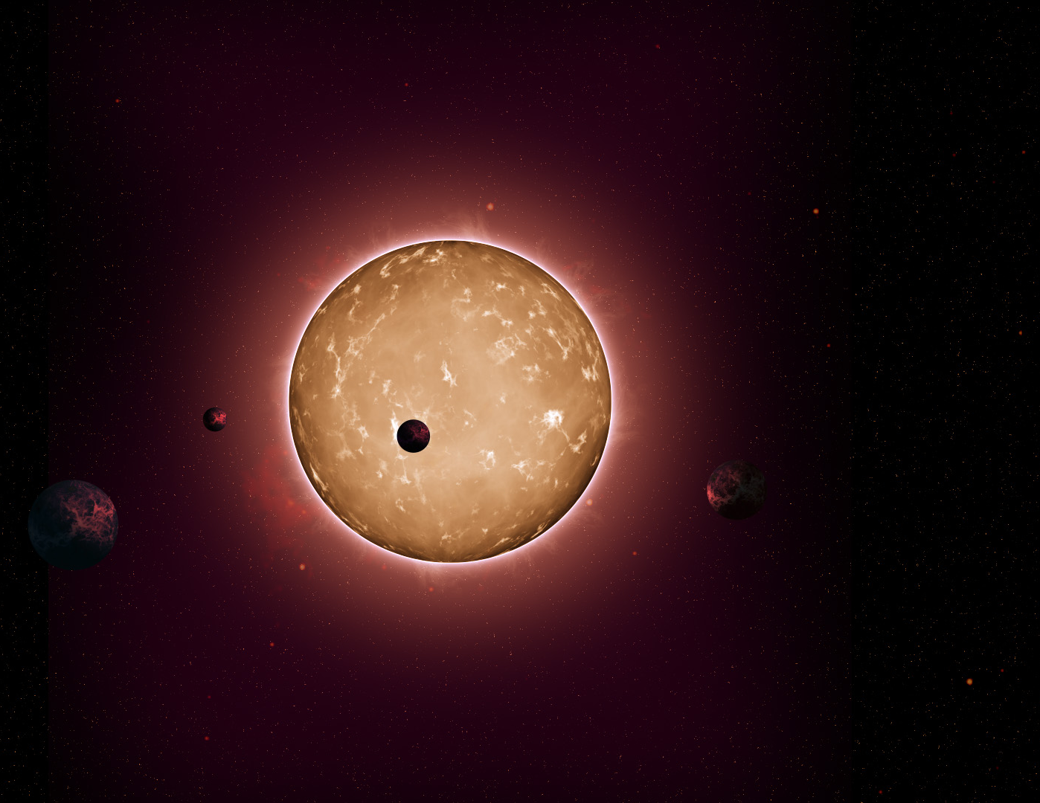
Distruggi l'oggetto!
Prendi l'oggetto!

Slide 57
Continua

Slide 58
OTTENUTA UN'IMPORTANTE RISORSA
Continua

Slide 59
NAVE DANNEGGIATA
Continua

Slide 60
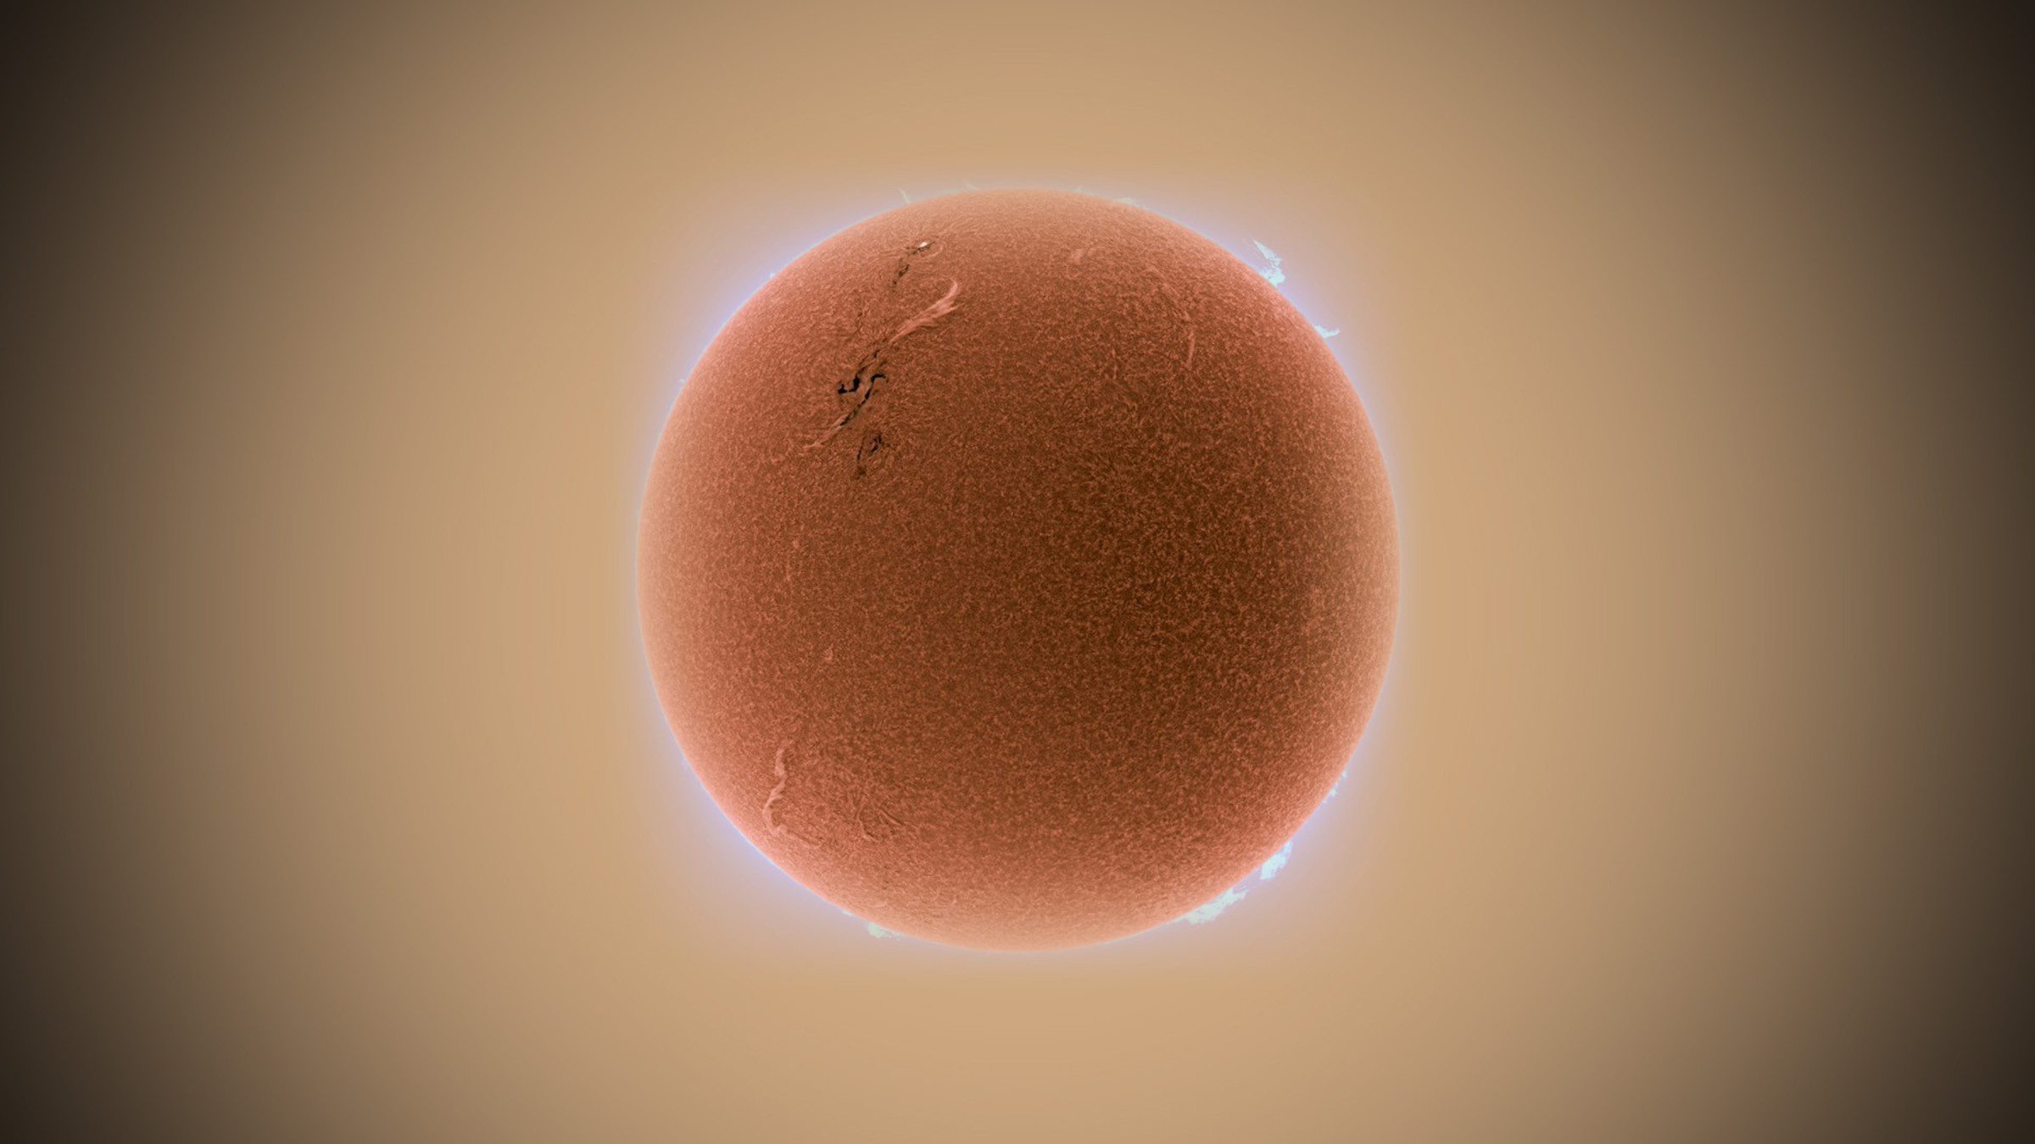
Continua

Slide 61
Un'astronave pattuglia vi contatta:
Grazie a Dio siete qui! Un pericoloso asteroide si sta dirigendo contro due pianeti del sistema Inexpectat: Sanus e Vultus. Molto probabilmente causerà enormi danni. Secondo le nostre stime, colpirà uno dei due pianeti.
Non c'è modo di reindirizzarlo completamente. Voi siete i rappresentanti della Terra. Aiutateci a decidere quale pianeta salvare. Devieremo l'asteroide verso l'altro. Oppure possiamo lasciare la scelta al caso.
La nostra IA vi fornirà cinque informazioni sui pianeti per fare una valutazione. Ulteriori analisi richiederebbero materia oscura, e non ne abbiamo abbastanza. Aiutateci a decidere. In cambio, vi daremo le informazioni.
Qual è la tua decisione?
Salvi Sanus
Salvi Vultus
Lasci al caso

Slide 62
Nave pattuglia:
Avete deciso di salvare il pianeta Sanus. Rispettiamo la vostra decisione. Sappiamo che non è stata una scelta facile. Faremo di tutto per deviare l'asteroide verso Vultus.
Continua

Slide 63
Nave pattuglia:
Avete deciso di salvare il pianeta Vultus. Rispettiamo la vostra decisione. Sappiamo che non è stata una scelta facile. Faremo di tutto per deviare l'asteroide verso Sanus.
Continua

Slide 64
Nave pattuglia:
Avete deciso di non fare nulla. Sappiamo che non volete essere moralmente responsabili. Lasceremo la scelta al caso.
……
Gli ultimi calcoli suggeriscono che colpirà Sanus.
Continua

Slide 66
Nave pattuglia:
L'asteroide ha colpito il pianeta, che ha subito un danno pari al 48%.
Adesso, dobbiamo fare tutto ciò che è in nostro potere per ridurre al minimo l'impatto sul pianeta. Sappiamo della vostra missione, probabilmente state cercando una base di ricerca che si trova nella nebulosa NGC-71. Vi mandiamo le coordinate.
Continua

Slide 68
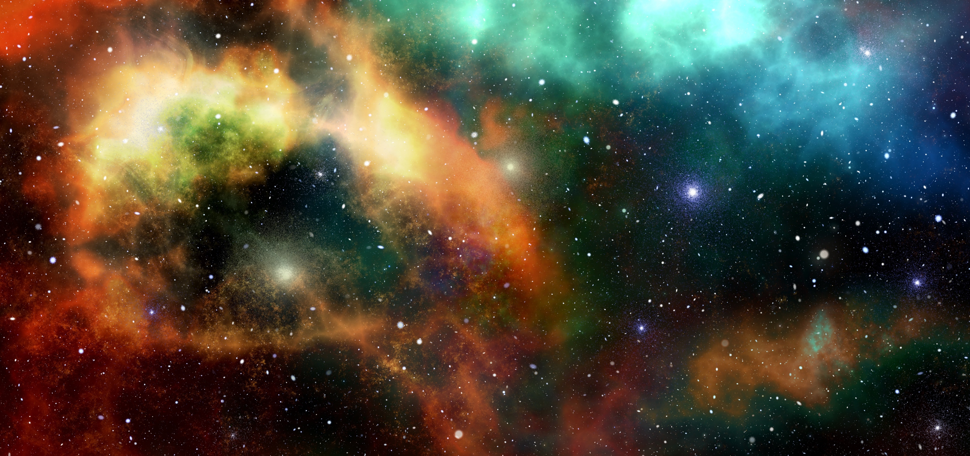
Distruggi l'oggetto
Prendi l'oggetto

Slide 69
Continua

Slide 70
OTTENUTA UN'IMPORTANTE RISORSA
Continua

Slide 71
NAVE DANNEGGIATA
Continua

Slide 72
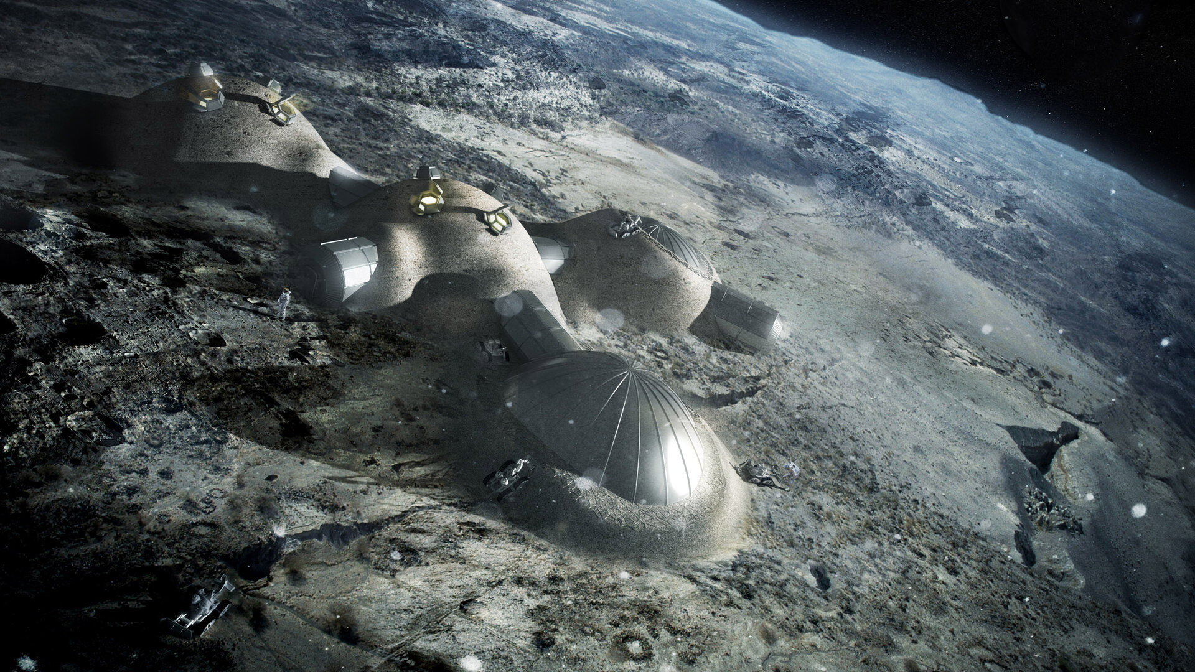
Continua

Slide 73
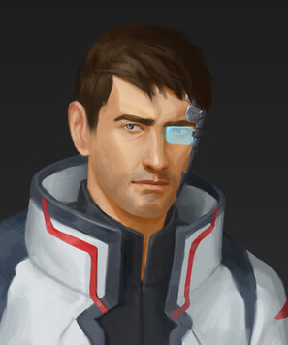
Base di ricerca separatista danneggiata:
Non speravamo più che arrivasse qualcuno! Il nostro ultimo tentativo di produrre Materia Oscura è stato un successo! Esiste un procedimento valido e ne abbiamo il backup sui nostri sistemi. Disgraziatamente, c'è stata un'esplosione e la conseguente decompressione presto distruggerà l'intera base.
Vi stiamo chiedendo aiuto, astronave sconosciuta: aiutateci! Fateci salire a bordo e portateci fino alla civiltà! Aiutateci a espandere la produzione di Materia Oscura e a modificare l'equilibrio dei poteri nella galassia!
Qual è la tua decisione?
Lasci la base al suo destino
Salvi gli scienziati

Slide 74
Base di ricerca separatista danneggiata:
Non speravamo più che arrivasse qualcuno! Il nostro ultimo tentativo di produrre Materia Oscura è stato un successo! Esiste un procedimento valido e ne abbiamo il backup sui nostri sistemi. Disgraziatamente, c'è stata un'esplosione e la conseguente decompressione presto distruggerà l'intera base. Vi stiamo chiedendo aiuto, astronave sconosciuta: aiutateci! Fateci salire a bordo e portateci fino alla civiltà! Aiutateci a espandere la produzione di Materia Oscura e a modificare l'equilibrio dei poteri nella galassia!
Isaac: Pensa bene a quello che fai! È davvero necessario distruggere la scoperta della produzione di materia oscura solo perché la Terra continui a primeggiare?
Lasci la base al suo destino
Salvi gli scienziati e Isaac
Qual è la tua decisione?
Notes:
Zamyslete se nad tím, co děláte! Skutečně je nutné zničit objev výroby temné hmoty jen pro to, aby Země mohla být na prvním místě?

Slide 75
La tua missione è stata completata con successo.
Hai deciso di lasciare la base al suo destino.
In pochi giorni la base è stata totalmente decompressa, tutti gli scienziati separatisti sono morti e il procedimento per la produzione di Materia Oscura è andato distrutto.
Questo segreto rimarrà un'esclusiva della Terra ancora per molto tempo.
Adesso vi aspetta il viaggio di ritorno, con molte altre avventure da affrontare...
Continua

Slide 76
La tua missione è stata completata con successo.
Hai deciso di salvare gli scienziati che hanno portato sulla vostra nave una serie di strumenti e progetti importanti provenienti dai loro laboratori.
Il know-how per creare la materia oscura è ora a bordo della vostra astronave.
Un nuovo viaggio vi aspetta. Ma verso dove? Di ritorno sulla Terra? Verso un nuovo pianeta?
La storia continua...
Continua

Slide 77
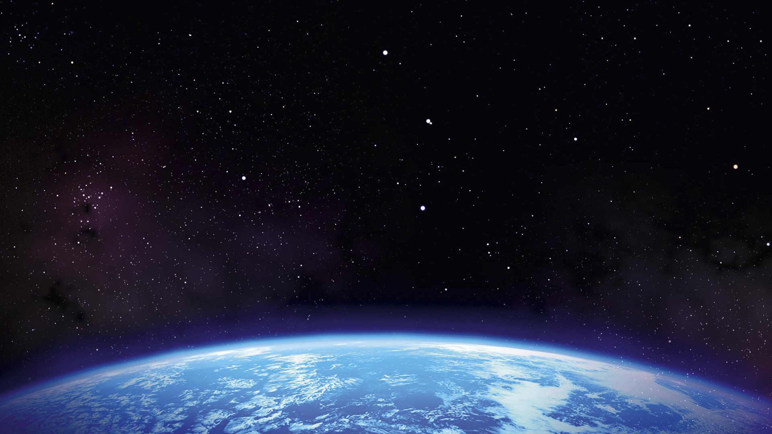
Fine dell'episodio

